Slide 1
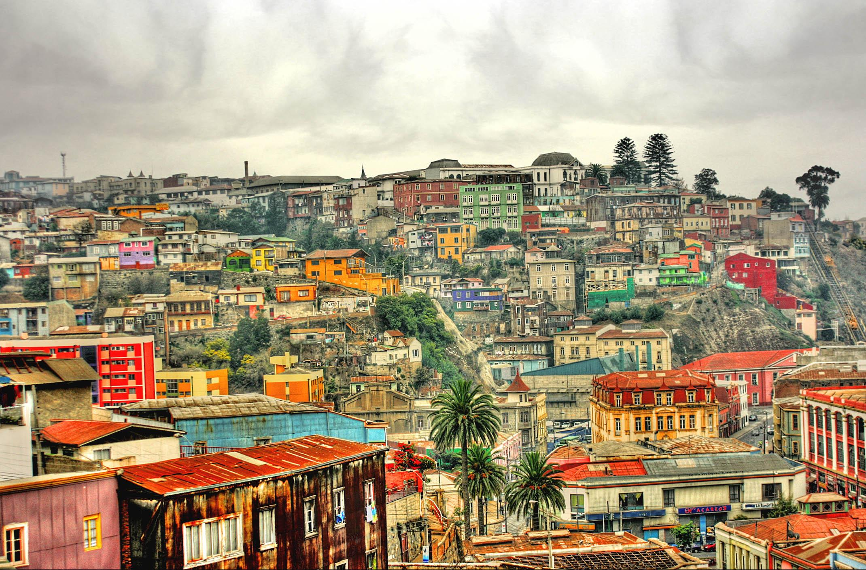
Análisis Perceptual
Valparaiso

Slide 2
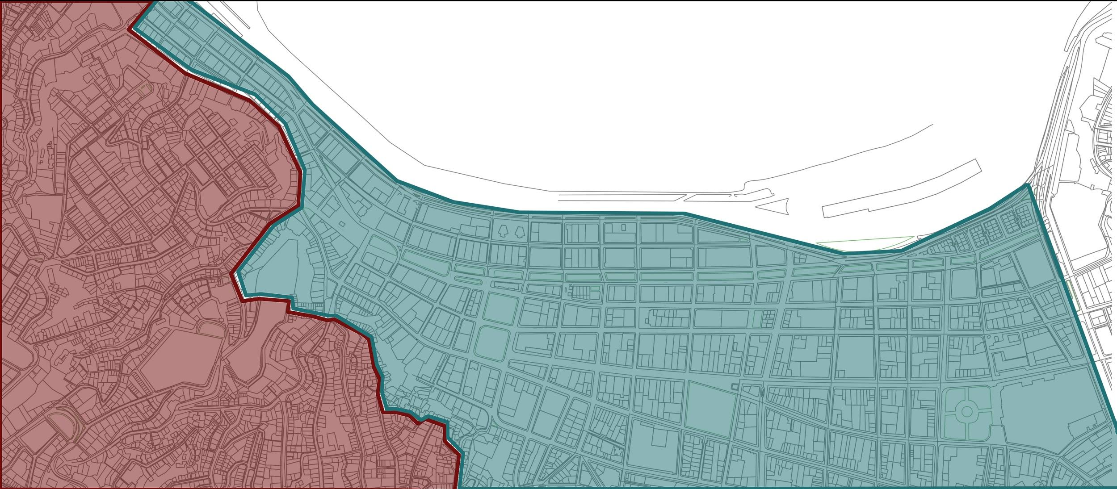
División Cerro - Centro
Planificación Urbana / Tipologías de edificación / Usos de edificación / Clases sociales

Slide 3
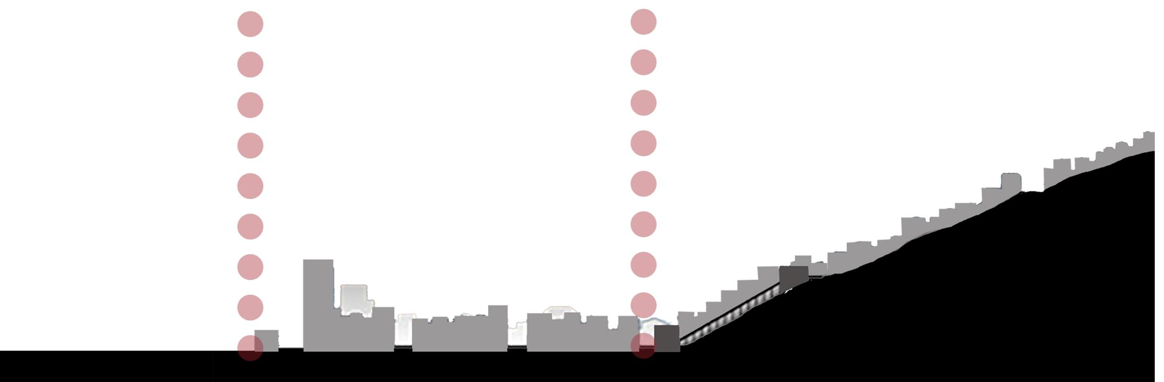

Precariedad y Pobreza V/S Zona Turística
Zona costera
(Actividad portuaria y marítima constante, junto a una alta presencia de turistas)
Zona intermedia
(De alta presencia turística, compuesta por una mixtura de construcciones patrimoniales y de alto valor comercial)
Cerros
(Presencia de construcciones formales e informales que denotan una mezcla de situaciones socioeconómicas que abarcan desde la clase media hasta campamentos muy precarios)

Slide 4
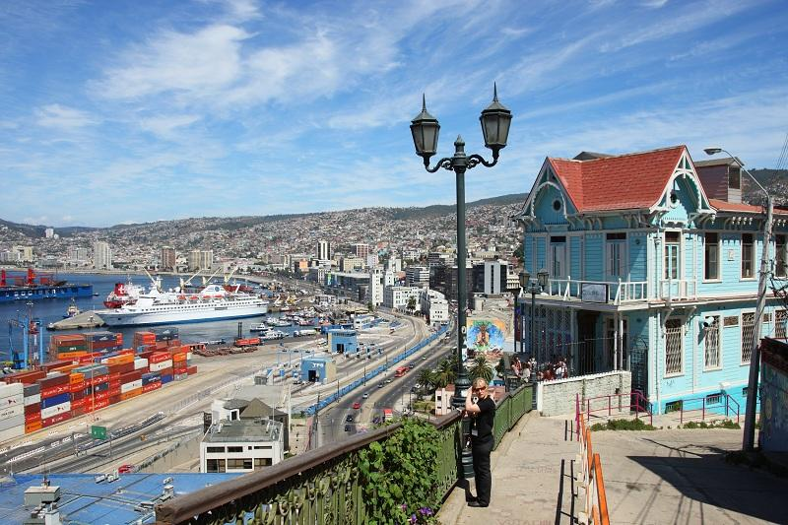
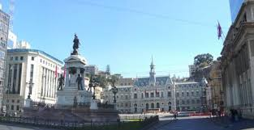
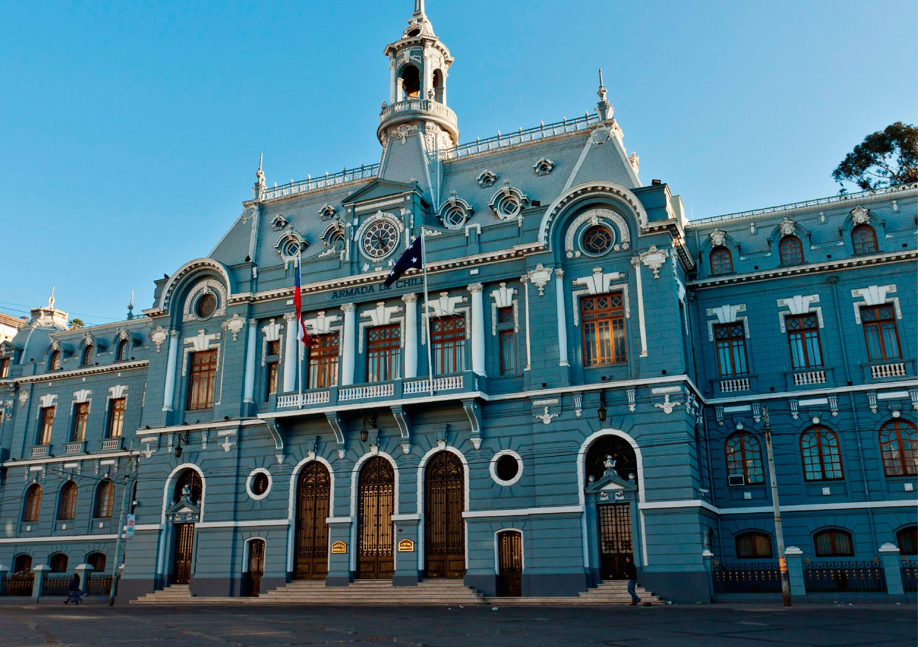
Construcciones Formales / Casco Histórico
“Lo que se muestra” / “Fachada visible”

Slide 5
Edificación patrimonial
Puerto
Hitos
Plazas conmemorativas Edificios coloniales
Relación con el mar
Historia del mismo
Centros que generan atracción turística
Poseen similitudes en la forma de construcción
Atractivo
Colores
Texturas
“Madera”
Gran escala
Uso
Experiencia Espacial

Slide 6
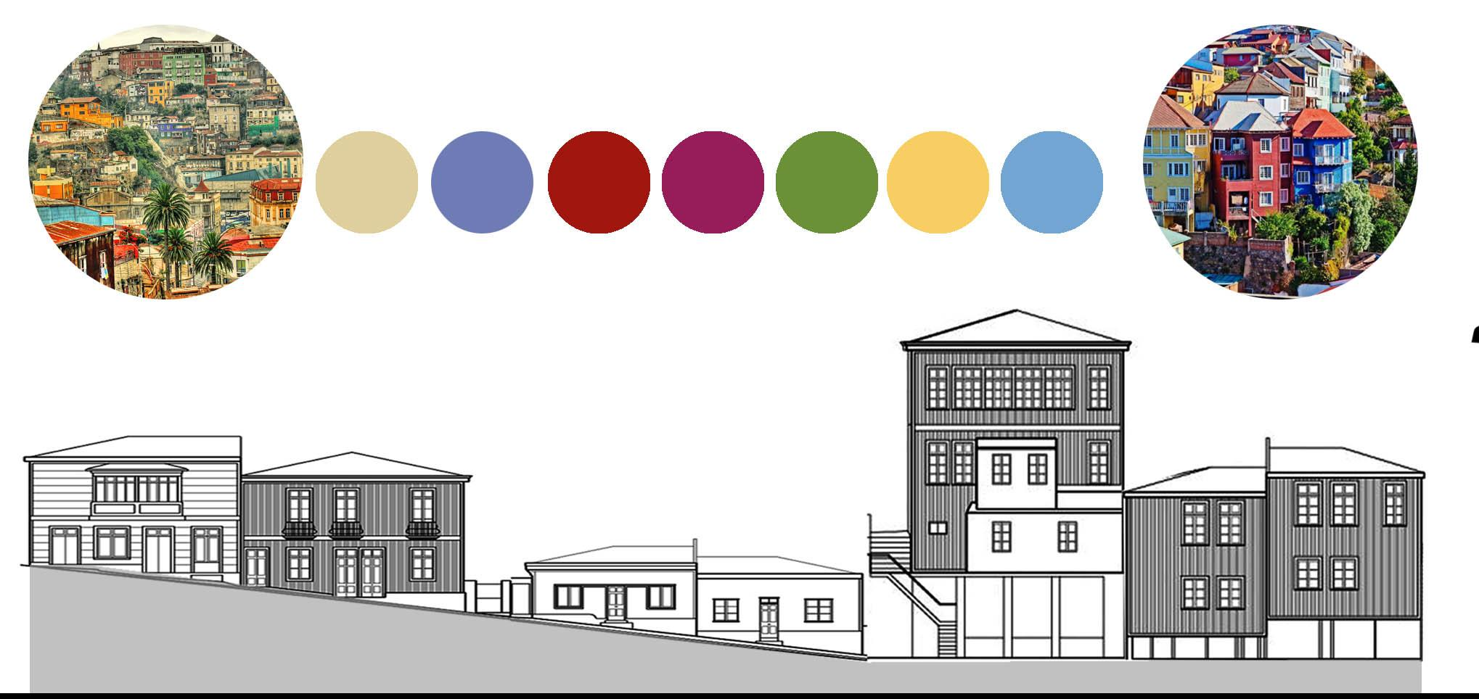
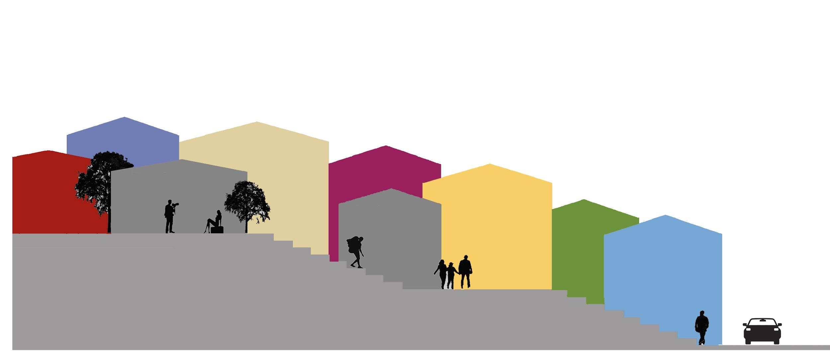
Cerros de colores
La gran variedad de colores y la composición geográfica crea un paisaje escalonado, muy atractivo a los ojos del turista.

Slide 7
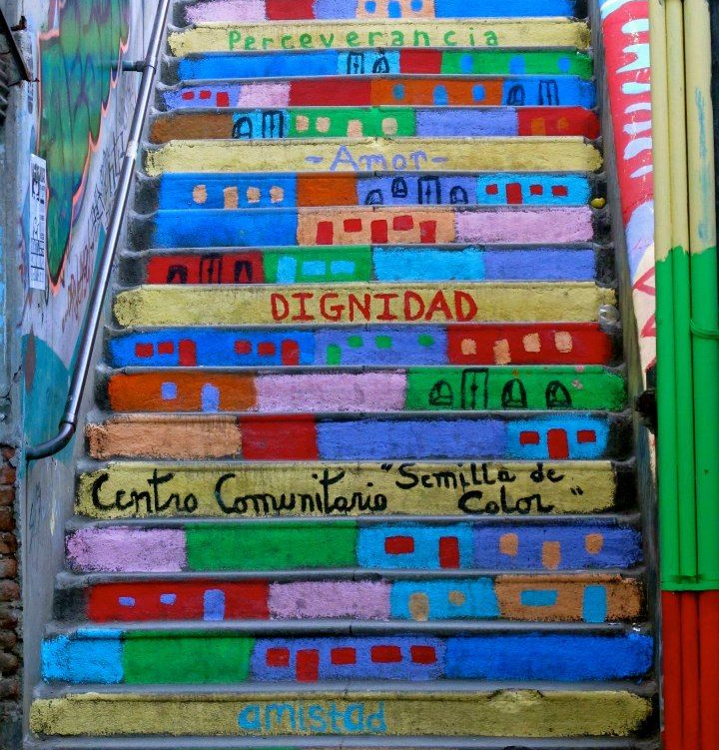
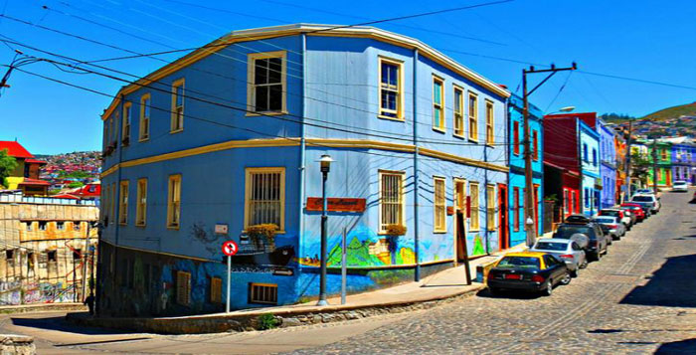
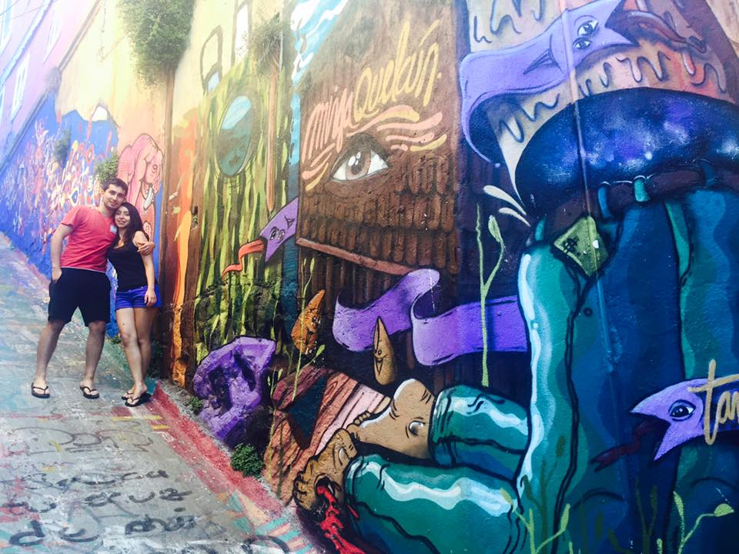
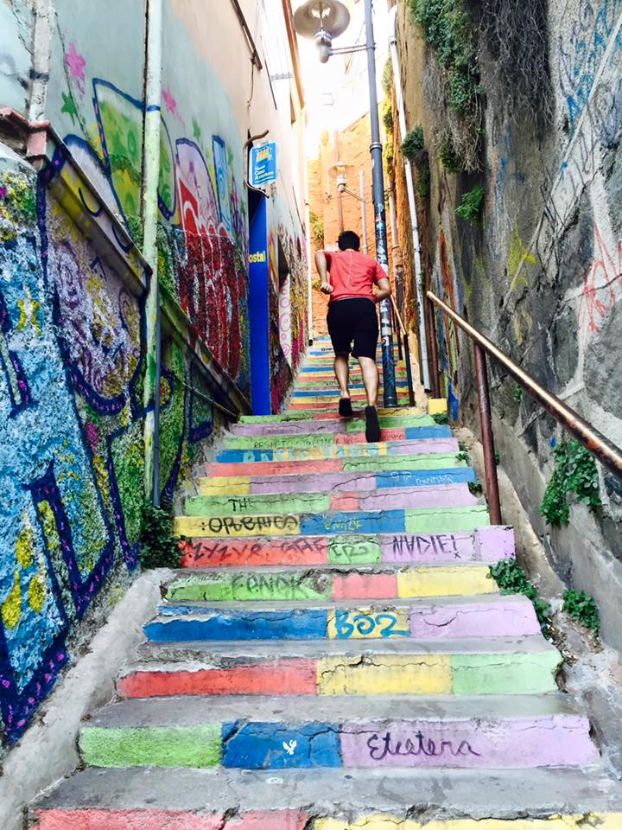
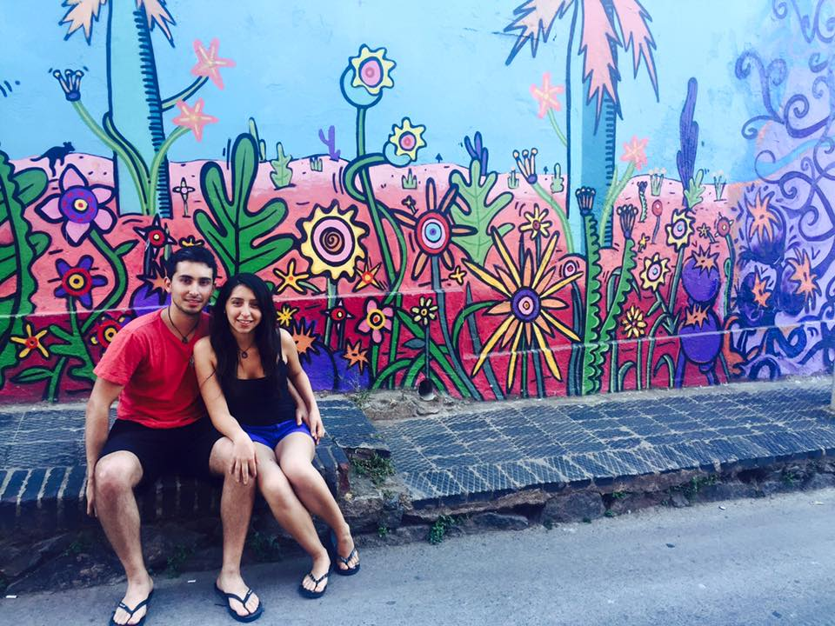
El Color
Se hace necesario implementar color por la alta densidad de viviendas, la precaria materialidad, la estrechez de los espacios (Calles, veredas, escaleras) y el carácter turístico de la ciudad.
Coloridos murales y distintas intervenciones dan vida a las estrechas calles y empinados senderos de Valparaíso

Slide 8
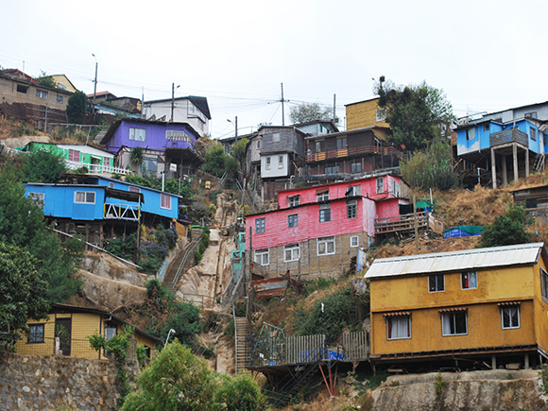
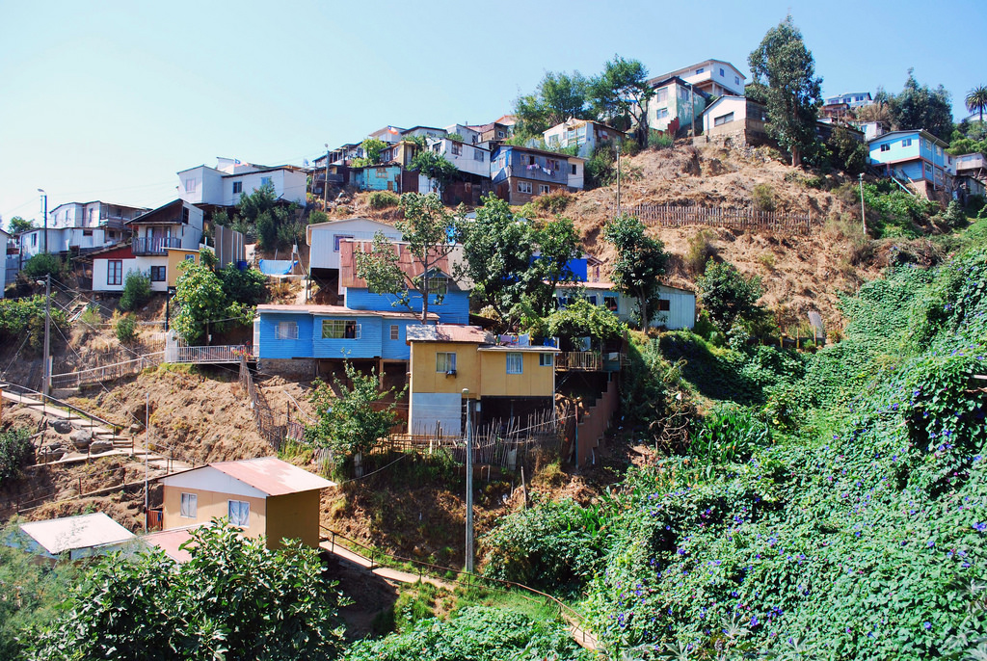
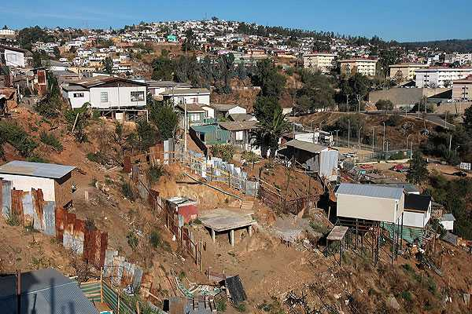
Construcciones Informales
“Lo que No se muestra”

Slide 9
Cerros (El atrás)
Autoconstrucción/ Espontaneidad
Escasez de equipamientos Urbanos
Deficiencia de servicios básicos (Agua Potable, Alcantarillado)
Poseen similitudes en la forma de construcción
Atractivo
Colores
Texturas
Escala
Uso
Experiencia Espacial

Slide 10
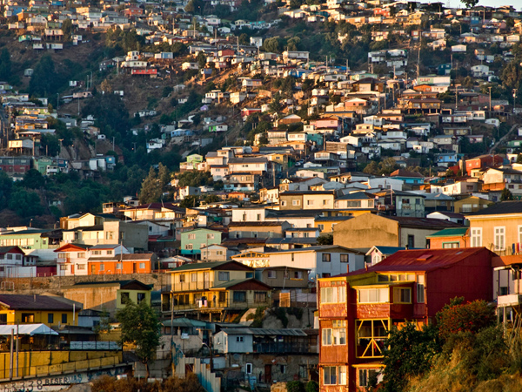
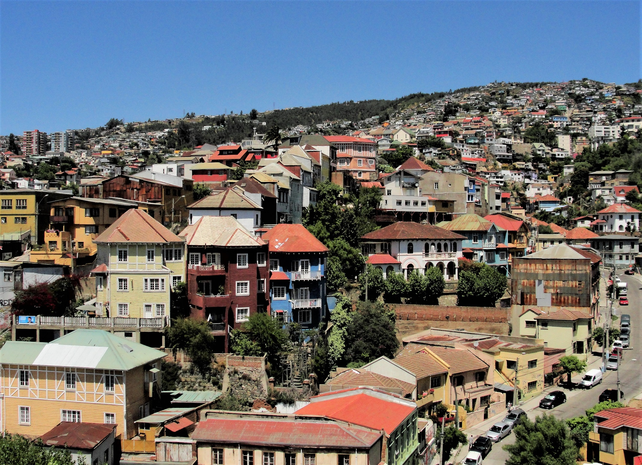
Alta densidad
El crecimiento demográfico acelerado, la poca regulación y la geografía dan como resultado una sensación de desorden y de una alta densidad de habitantes, que genera problemas sanitarios, viales, espaciales, sociales, etc.

Slide 11
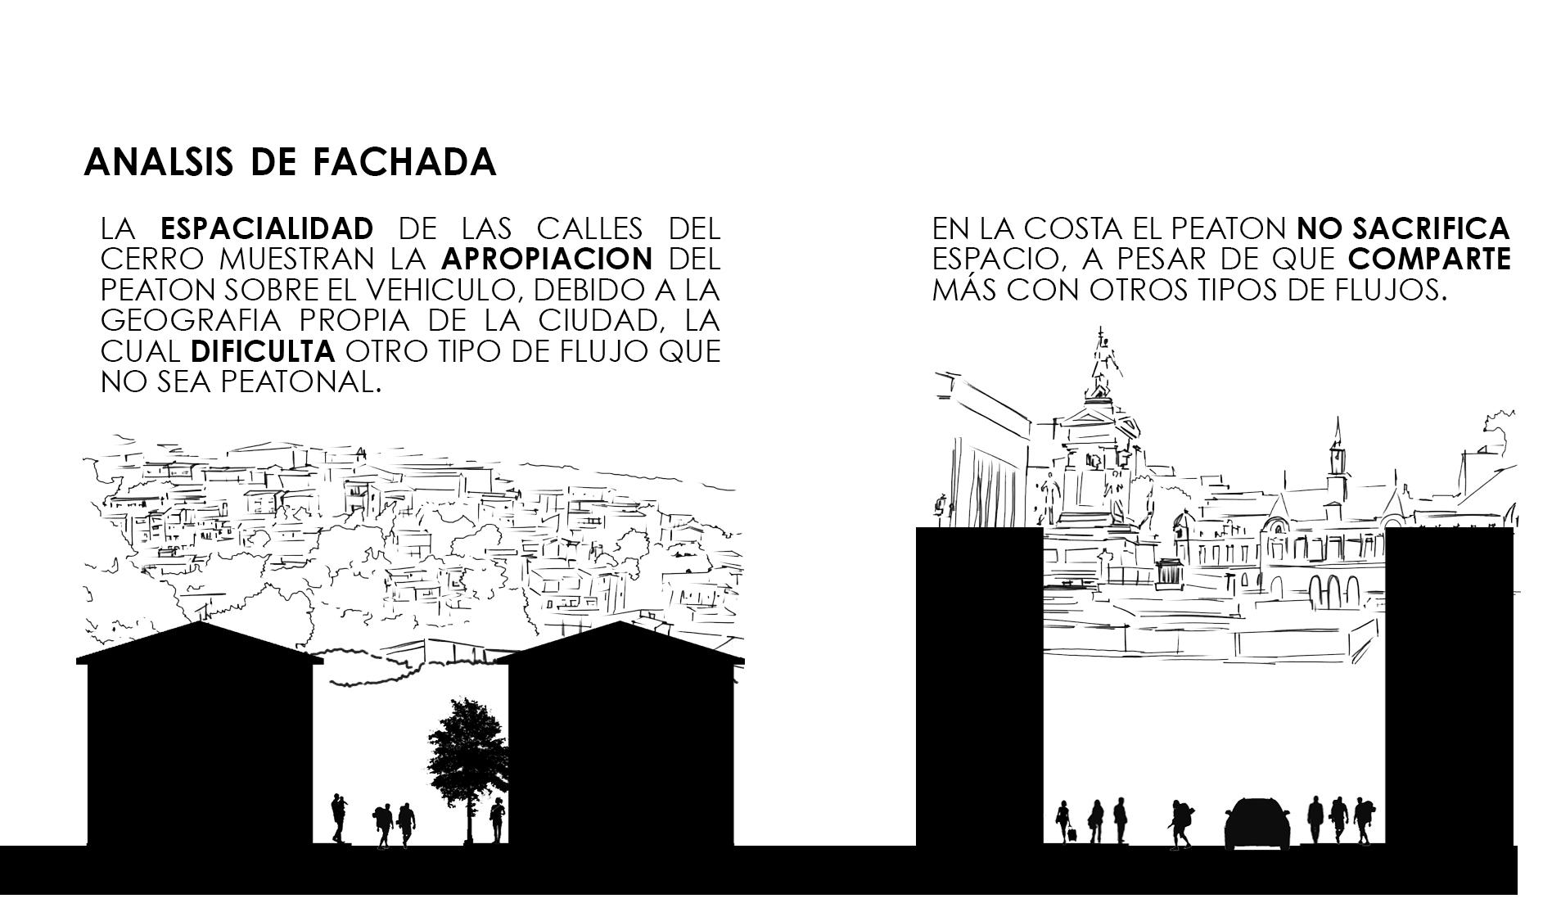
Tipologías de calles
La espacialidad de las calles del cerro muestran la apropiación del peatón sobre el vehículo, debido a la geografía propia de la ciudad, la cual dificulta otro tipo de flujo que no sea peatonal
En la costa el peatón no sacrifica espacio, a pesar de que comparte con otros tipos de flujos

Slide 12
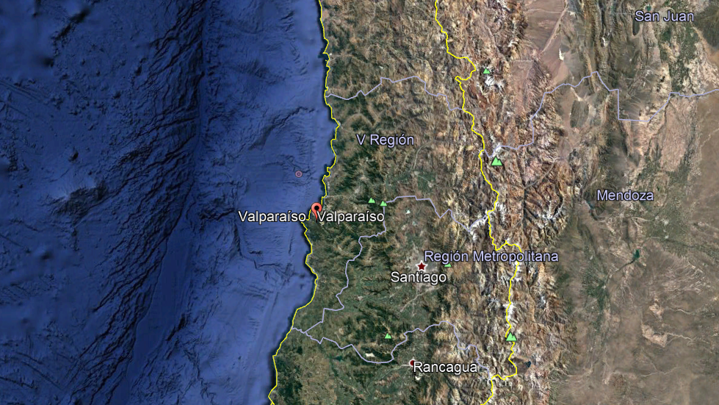

Slide 13
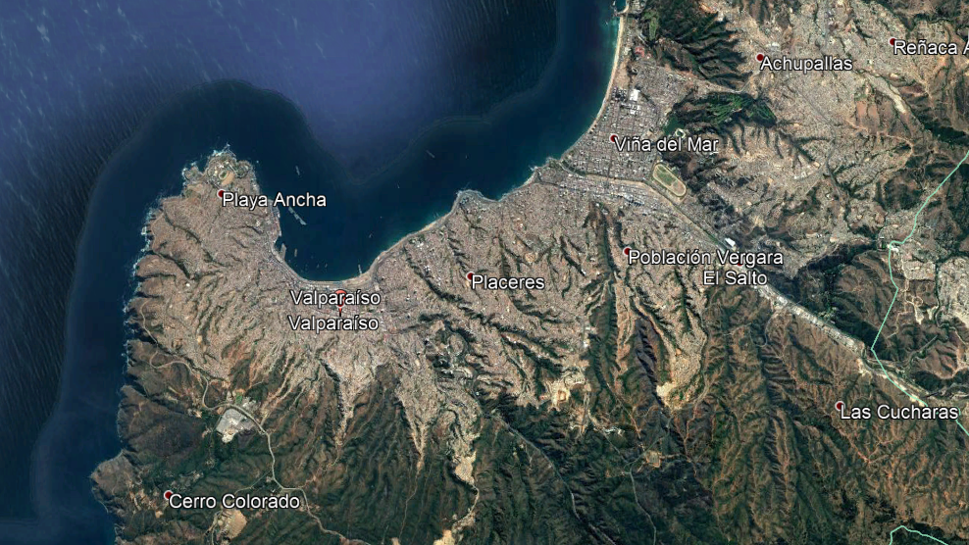

Slide 14
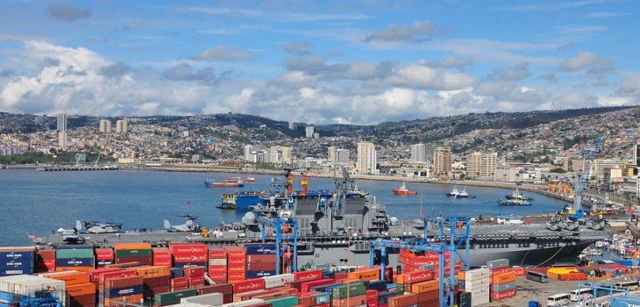
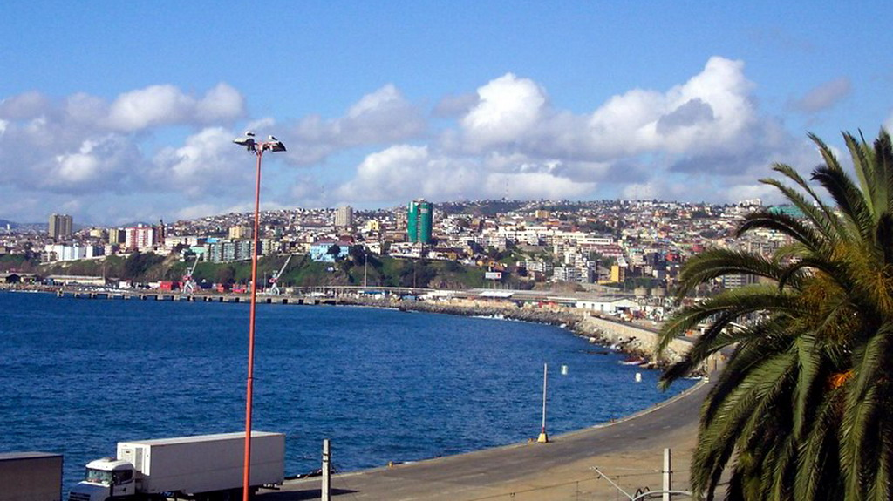
Clima
La Región de Valparaíso presenta un clima templado mediterráneo, muy apetecido por los veraneantes. Tanto el océano Pacífico como la corriente de Humboldt condicionan en gran medida la conducta de los elementos climáticos de la región.
Clima de estepa cálido: al norte del río Aconcagua
Clima templado de tipo mediterráneo costero: en toda la costa de la región
Clima templado de tipo mediterráneo cálido: valle del Aconcagua hacia el sur
Clima frío de altura: en la cordillera de los Andes

Slide 15
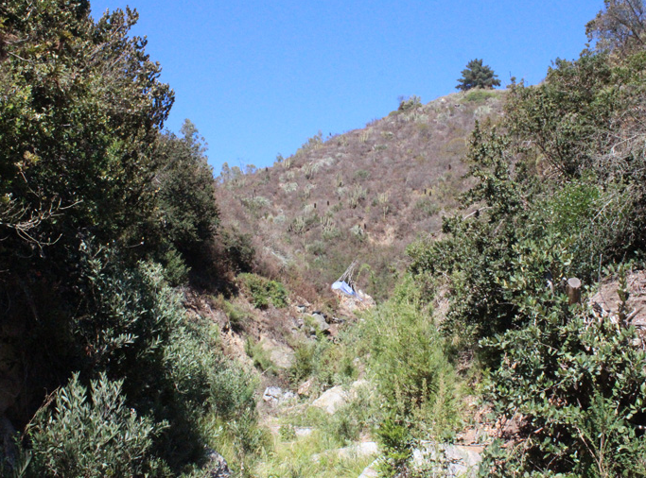
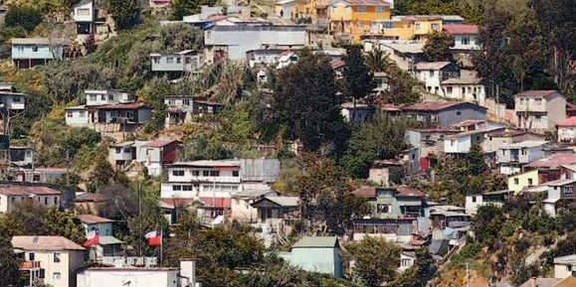
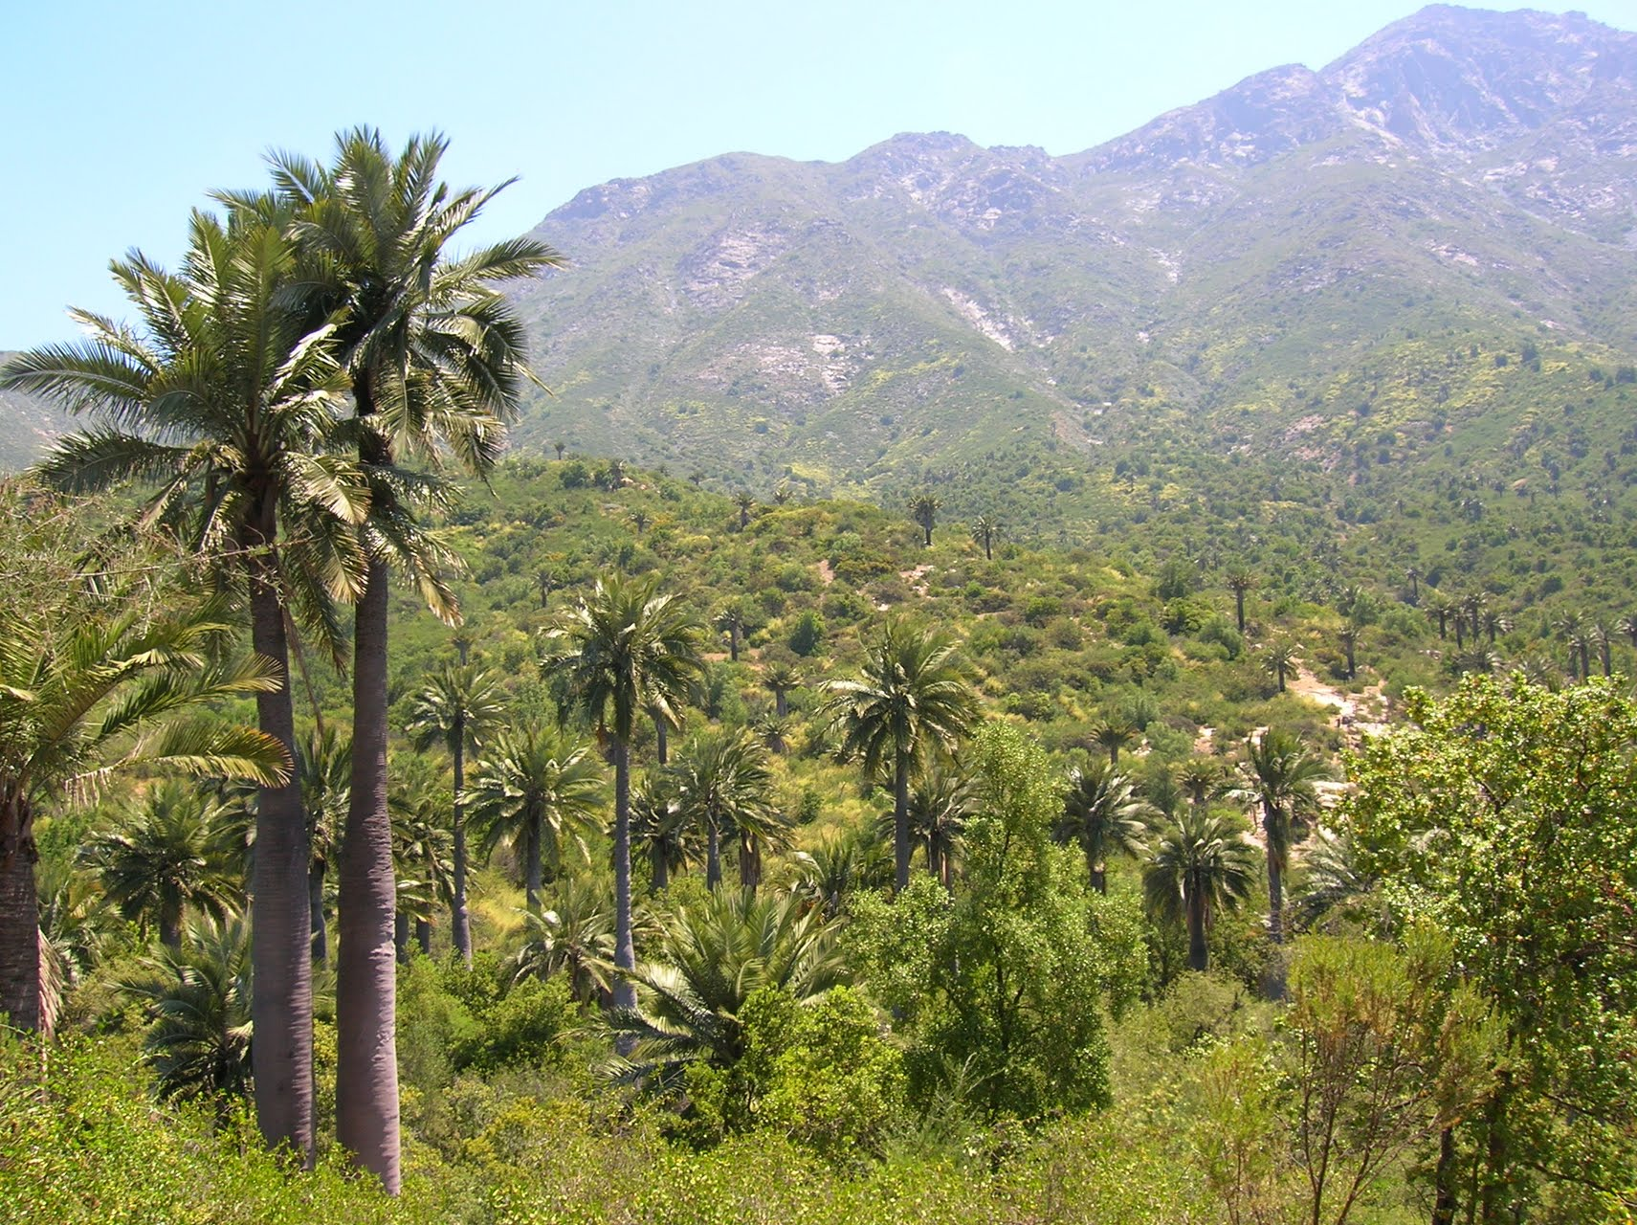
Vegetación
La zona intermedia de la región se caracteriza por la estepa de arbustos espinosos y altamente combustibles que conviven con las construcciones. En los cerros La Campana y El Roble se desarrollan comunidades formadas por bosques de robles y de palmas chilenas.

Slide 16
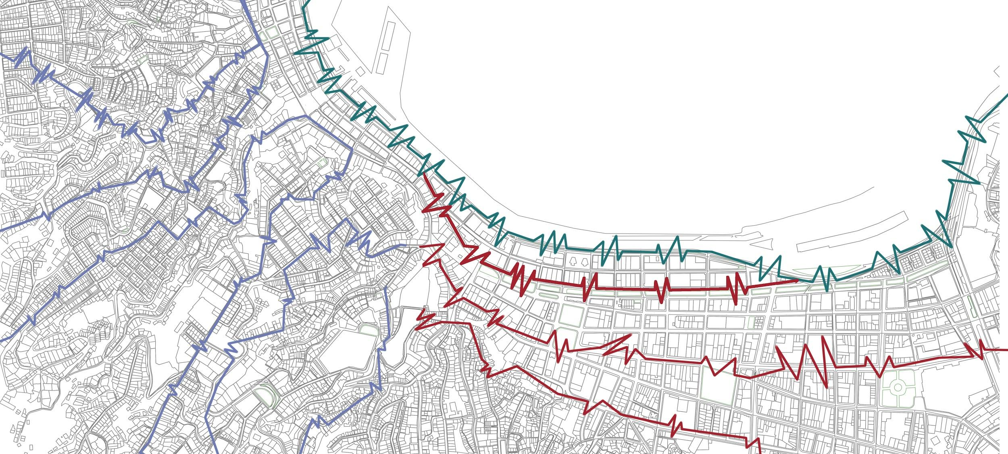
Esquema de Ruido
Sonido del Mar (y de la actividad portuaria)
Sonido en el centro (peatonal y vehicular)
Sonido de los Cerros (menor que los anteriores por la escasa presencia de vehículos)

